Slide 1

생성형 AI를 활용하여
영어학습하기
생성형 AI를 활용한 효과적인 영어학습 방법을 소개하고,
이를 통해 듣기, 말하기, 읽기, 쓰기 영역에서 학생들의
영어 능력 향상을 위한 다양한 교육 전략과 도구를
살펴보겠습니다.

Slide 2




디지털 시대 교육의 대전환 방향
학생의 역할 변화
디지털 시대에서 학생은 수동적 학습자에서 자기주도적 학습자로 변모해야 합니다. AI 기술을 활용하여 개인의 학습 속도와 스타일에 맞는 맞춤형 학습이 가능해졌습니다.
교수자의 역할 확장
단순 지식 전달자에서 학습 멘토, 코치, 사회·정서적 지도자로 교사의 역할이 확대되고 있습니다. AI가 반복적인 업무를 대체하면서 교사는 더 창의적이고 인간적인 측면에 집중할 수 있게 되었습니다.
수업 방식의 혁신
일방적 강의에서 벗어나 토론, 프로젝트 학습, 거꾸로 학습 등 학생 참여형 수업이 확대되고 있습니다. 디지털 도구와 AI를 활용한 다양한 교수법이 발전하면서 학습 경험이 풍부해지고 있습니다.

Slide 3
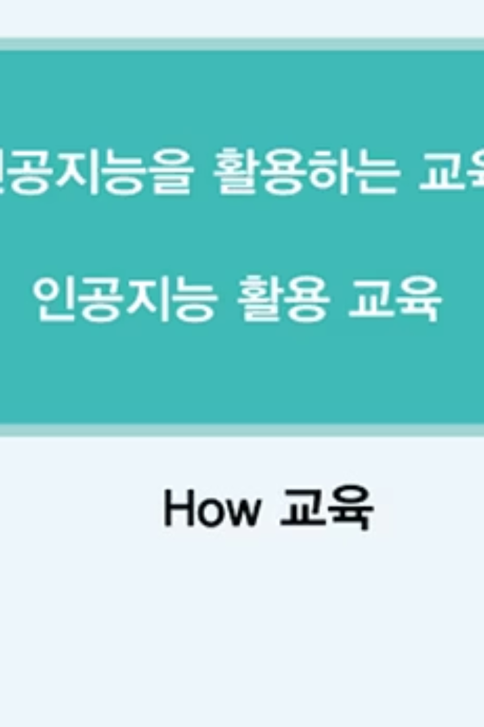
AI 교육의 유형과 적용 영역
교과교육에 AI 활용
AI 융합 교육
기존 교과목 교육에 AI 기술을 접목하여 학습 효율성을 높이는 방식입니다. 영어 교육에서는 AI 번역기, 챗봇, 자동 피드백 시스템 등을 활용하여 학습자의 언어 습득을 돕습니다.
다양한 교과와 AI를 융합하여 새로운 교육 내용과 방법을 개발하는 접근법입니다. 영어와 프로그래밍, 데이터 분석 등을 결합한 프로젝트 학습이 그 예입니다.
교수-학습에 AI 적용
교수자와 학습자 모두가 AI를 교육 도구로 활용하는 방식입니다. 맞춤형 학습 경로 설계, 학습 진단, 평가 등에 AI를 활용하여 교육의 효율성을 높일 수 있습니다.
출처: 한선관 외(2021). AI 사고를 위한 인공지능 교육. 성안당.

Slide 4
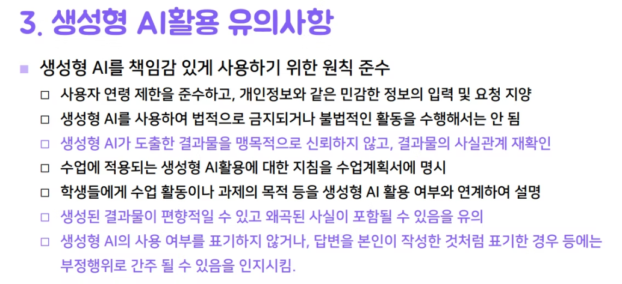
AI 윤리교육의 중요성

Slide 5




영어학습에서의 AI 적용 방안
학습 목표 설정
학습자의 요구와 수준에 맞는 맞춤형 학습 목표 설정
적절한 AI 도구 선택
학습 목표에 부합하는 효과적인 AI 도구 및 플랫폼 선정
교육과정 통합
기존 교육과정에 AI 도구를 자연스럽게 통합하여 활용
효과성 평가
AI 도구 활용의 학습 효과 지속적 모니터링 및 개선

Slide 6
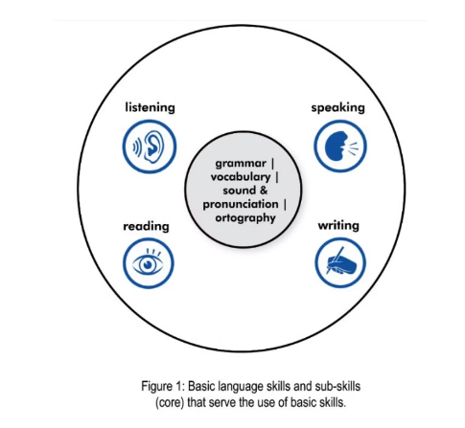
통합적 언어 기술 접근법

Slide 7
영어교육에 AI 적용
듣기 영역
말하기 영역
NotebookLM을 활용한 맞춤형 팟캐스트 제작
AI 아바타와의 회화 연습
다양한 리딩 자료를 AI를 통해 오디오 콘텐츠로 변환
원어민 수준의 AI와 일상 대화 연습
학습자 수준에 맞는 속도와 어휘 난이도 조절 가능
실시간 피드백을 통한 발음 및 표현 교정
실제 맥락에서의 언어 사용 이해 향상
다양한 상황별 대화 시나리오 연습 가능
https://notebooklm.google/
https://www.soulmachines.com/

Slide 8
영어학습에 AI 적용하기 (2)
읽기 영역
쓰기 영역
CEFR 수준을 활용한 맞춤형 읽기 자료
Grammarly를 활용한 개별 피드백
학습자의 현재 언어 수준에 맞는 텍스트 제공
실시간 문법 및 스타일 교정
AI를 통한 텍스트 난이도 조절 및 변형
맞춤형 쓰기 개선 제안
개인화된 어휘 학습 및 이해도 점검
Quillbot을 활용한 패러프레이징 연습

Slide 9

AI를 활용한 듣기 자료 제작
텍스트 선정 및 준비
학습 목표와 학습자 수준에 맞는 텍스트를 선택하거나 직접 작성합니다. 교과서 내용, 뉴스 기사, 이야기 등 다양한 장르의 텍스트를 활용할 수 있습니다.
AI 도구 활용 변환
NotebookLM, Google Text-to-Speech 등의 AI 도구를 활용하여 텍스트를 자연스러운 음성으로 변환합니다. 속도, 억양, 목소리 톤 등을 학습자 수준에 맞게 조절할 수 있습니다.
대화문 및 듣기 활동 설계
생성된 오디오 자료를 바탕으로 다양한 듣기 활동(빈칸 채우기, 주요 정보 파악하기, 요약하기 등)을 설계합니다. 학생들의 참여를 유도하는 질문과 과제를 준비합니다.

Slide 10
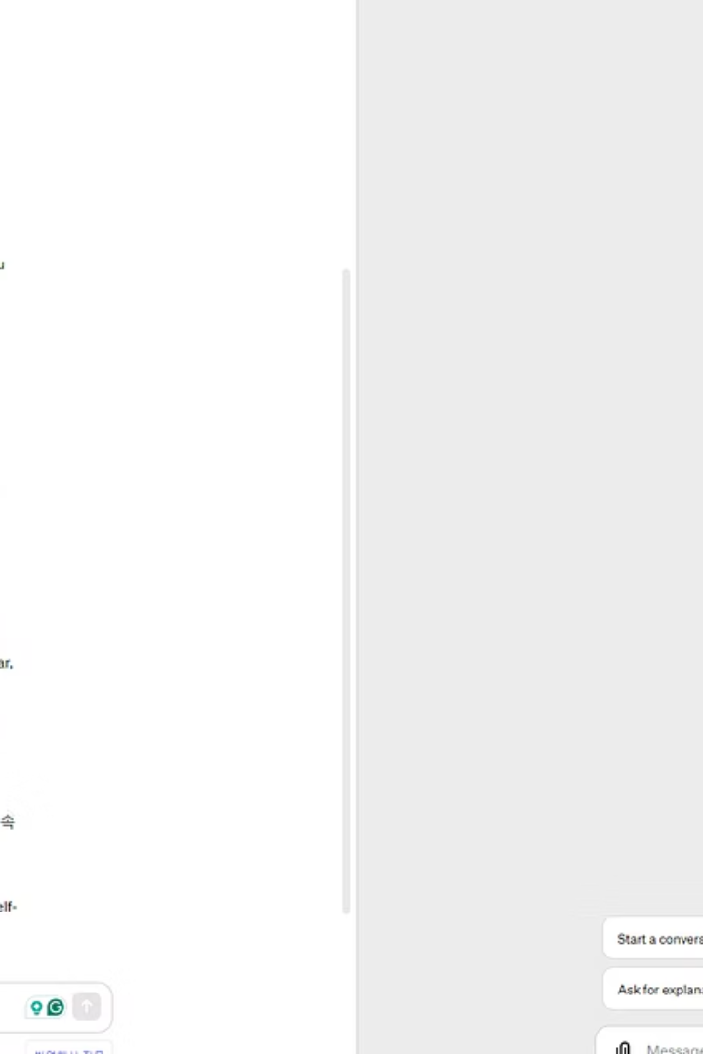



AI 챗봇을 활용한 듣기 연습
맞춤형 챗봇 제작
실제적인 대화 환경
MyGPTs와 같은 도구를 활용하여 교육 목적에 맞는 특화된 AI 챗봇을 제작할 수 있습니다. 특정 주제, 언어 수준, 대화 스타일 등을 설정하여 학습자의 필요에 맞게 조정할 수 있습니다.
AI 챗봇은 실제 대화와 유사한 환경을 제공하여 학습자가 자연스러운 대화 흐름, 맥락 이해, 질문-응답 패턴 등을 경험할 수 있게 합니다. 이를 통해 실생활에서의 의사소통 능력 향상에 도움이 됩니다.
즉각적인 피드백
학습자의 응답에 대한 즉각적인 피드백을 제공하여 오류를 바로잡고 개선점을 파악할 수 있습니다. 이는 학습자가 자신의 듣기 이해도를 즉시 확인하고 발전시킬 수 있는 기회를 제공합니다.

Slide 11
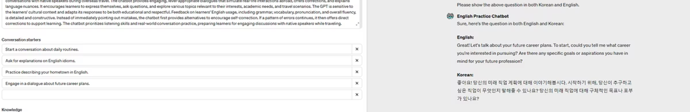
맞춤형 AI 챗봇 활용 예시
학습 목표
AI 챗봇 설정
학습 활동
일상 회화 연습
친근한 원어민 역할 설정
일상 주제에 대한 자유 대화
특정 주제 어휘 학습
해당 분야 전문가 역할 설정
주제별 질의응답 및 용어 설명
문법 이해 향상
영어 교사 역할 설정
문법적 오류 지적 및 교정
발음 개선
발음 코치 역할 설정
음성 대화를 통한 발음 피드백

Slide 12
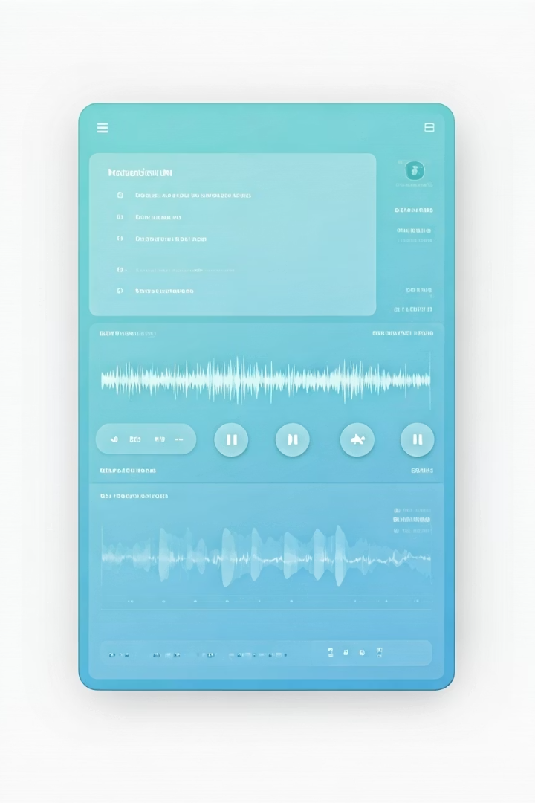



듣기 관련 활동:
NotebookLM 활용하기
파일 업로드
팟캐스트 생성
공유 및 활용
교육용 텍스트, 대화문, 이야기 등을 NotebookLM에 업로드합니다. 다양한 형식(PDF, TXT, DOCX 등)의 파일을 지원합니다.
업로드한 텍스트를 AI 기술을 활용하여 자연스러운 음성으로 변환합니다. 다양한 목소리와 말하기 스타일 중에서 선택할 수 있습니다.
생성된 팟캐스트를 학생들과 공유하고, 다양한 듣기 활동(내용 요약, 주요 정보 파악, 질문에 답하기 등)에 활용합니다.

Slide 13








AI를 활용한 말하기 학습
자연스러운 대화 연습
실제 대화와 유사한 경험 제공
즉각적인 피드백
발음, 문법, 표현 교정
언어 사용 자신감 향상
심리적 부담 없는 연습 환경
EFL 환경의 한계 극복
원어민과의 대화 기회 확대

Slide 14





AI를 활용한 말하기 교육 방법
ChatGPT 음성 기능 활용
ChatGPT의 음성 대화 기능을 통해 실시간으로 영어 대화를 연습할 수 있습니다. 자연스러운 대화 흐름, 질문-응답 패턴, 다양한 표현 등을 학습할 수 있는 기회를 제공합니다.
SoulMachines 디지털 휴먼 활용
실제 사람과 유사한 디지털 아바타와의 대화를 통해 더욱 실감나는 의사소통 경험을 제공합니다. 시각적 단서와 감정 표현을 통해 보다 풍부한 언어 학습이 가능합니다.
상호작용적 언어 활동 설계
역할극, 토론, 그룹 토의, 프레젠테이션 등 AI를 활용한 다양한 상호작용 활동을 통해 학생들의 영어 사용 기회를 확대합니다.
개인화된 피드백 제공
발음, 문법, 어휘, 유창성 등 다양한 측면에서 학습자 개개인에게 맞춤형 피드백을 제공하여 효과적인 개선이 이루어지도록 합니다.

Slide 15
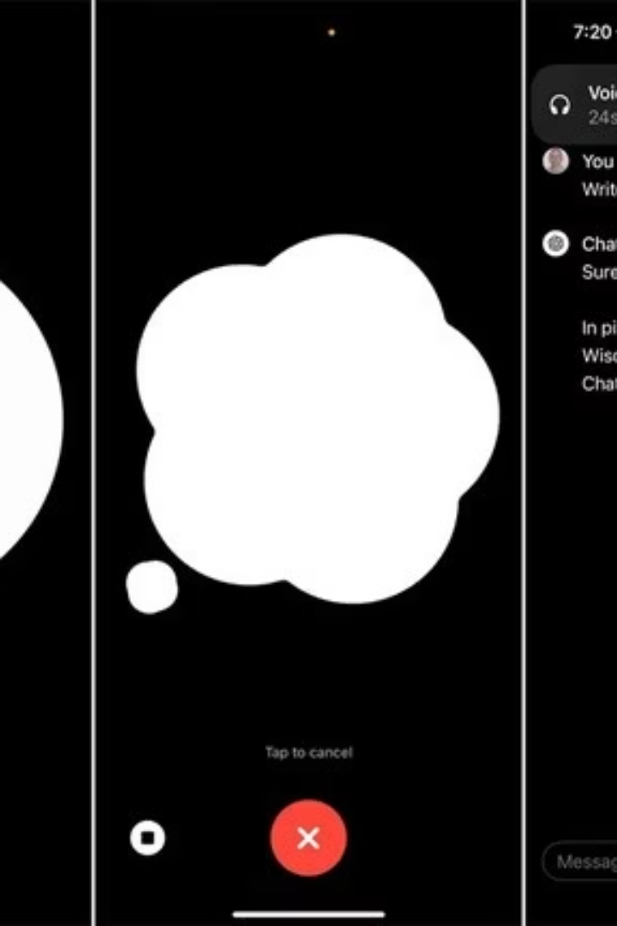
ChatGPT를 활용한 말하기 연습
효과적인 프롬프트 설계
대화 규칙 설정
ChatGPT에 자신의 소개와 영어 학습 목표를 명확히 전달합니다.
ChatGPT에 영어 교사 역할을 부여하고 피드백 방식을 안내합니다.
학습자 수준과 상황 설명: "저는 한국의 중/고등학생입니다. 영어 실력을 향상시키고 싶습니다."
역할 설정: "당신은 제 영어 실력 향상을 돕는 영어 교사입니다."
피드백 요청: "제 영어 문장에 오류가 있으면 교정해주고, 더 나은 표현을 추천해주세요."
학습 목표 설정: "영어 말하기 연습을 통해 더 유창하게 말하고 싶습니다."
연습 방법: "추천 문장을 반복하게 해서 연습할 수 있도록 해주세요."
시연 영상 활용
https://www.youtube.com/watch?v=XOOJqsQXRTU&ab_channel=Yong-JikLee

Slide 16
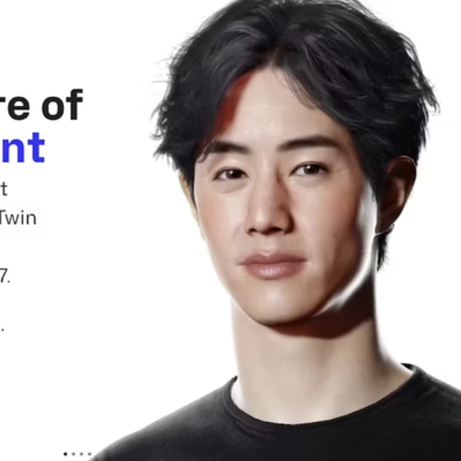
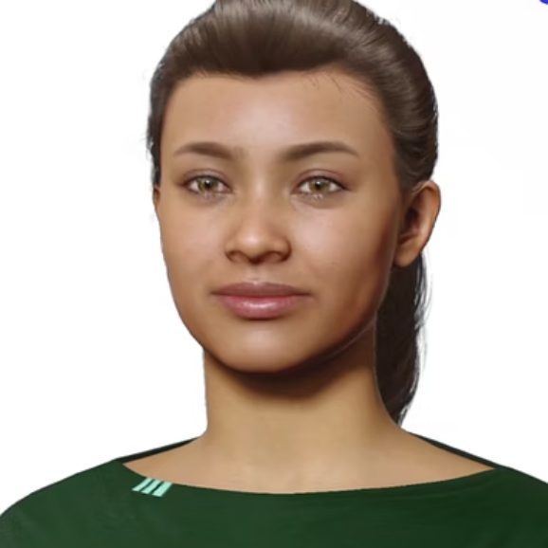
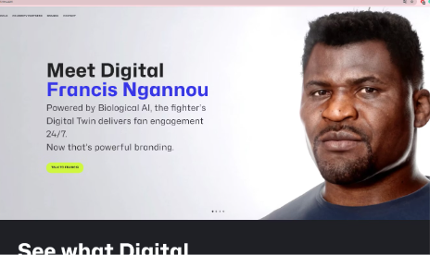
디지털 휴먼과의 영어 대화 연습
SoulMachines에서 제공하는 디지털 휴먼 아바타는 실제 사람과 유사한 표정과 감정 표현을 통해 더욱 실감나는
영어 대화 경험을 제공합니다. 학습자는 다양한 아바타 중에서 선택하여 관심 있는 주제에 대해 대화를 나누며 자연
스럽게 영어 말하기 능력을 향상시킬 수 있습니다. 얼굴 표정, 목소리 톤, 감정 표현 등 비언어적 요소도 함께 학습할
수 있어 종합적인 의사소통 능력 개발에 도움이 됩니다.

Slide 17

말하기 연습 활동 안내
1
2
소울머신 활용
Delphi 활용
원하는 아바타를 선택하여 영어 회화 연습 영상 녹화
실제 음성 대화 진행 및 피드백 받기
3
4
연습 결과 공유
피드백 적용
녹화된 대화를 분석하고 개선점 찾기
지적된 부분 반복 연습으로 향상시키기
소울머신(https://www.soulmachines.com/)과 Delphi(https://www.delphi.ai/browse)를 활용한 말하기 연습은 학생들이 실제 대화 상황과 유사한 환경에서 부담 없이 영어를 사용할 수 있는 기회를 제공합니다. 실제 활용 방법은 시연 영상(https://youtu.be/PD1ohC3sots)을 통해 확인할 수 있습니다.

Slide 18



AI를 활용한 수준별 읽기 학습
원본 텍스트 선택
교육 목표와 주제에 맞는 영어 텍스트를 선정합니다. 학생들의 관심사와 교육과정을 고려하여 적절한 자료를 선택합니다.
학습자 수준 분석
학습자의 영어 능력을 CEFR(유럽 공통 언어 참조 기준) 수준으로 평가하고 분류합니다. A1부터 C2까지 다양한 수준의 학습자 그룹을 파악합니다.
AI를 활용한 텍스트 변형
ChatGPT나 기타 AI 도구를 활용하여 원본 텍스트를 각 수준
(A1, A2, B1, B2, C1, C2)에 맞게 변형합니다. 어휘와 문장 구조의 복잡성을 조절합니다.
4
수준별 학습 활동 설계
각 수준에 맞는 읽기 이해 문제, 어휘 학습 활동, 토론 질문 등을 개발합니다. 동일한 내용이지만 난이도가 다른 활동을 제공합니다.

Slide 19



효과적인 읽기 교육 전략
어휘력 향상 활동
다중모드 텍스트 활용
단어 게임, 플래시카드, 퀴즈 등을 통해 어휘력을 확장합니다. 더 많은 단어를 이해하면 자연스럽게 읽기 이해력이 향상됩니다. AI는 학습자의 현재 어휘 수준을 분석하고 적절한 새 단어를 제안할 수 있습니다.
그래프, 차트, 이미지, 글 등 다양한 정보 모드가 포함된 텍스트를 활용합니다. 이는 학생들이 다양한 유형의 데이터를 해석하는 능력을 기르고 종합적인 이해력을 향상시킵니다.

Slide 20
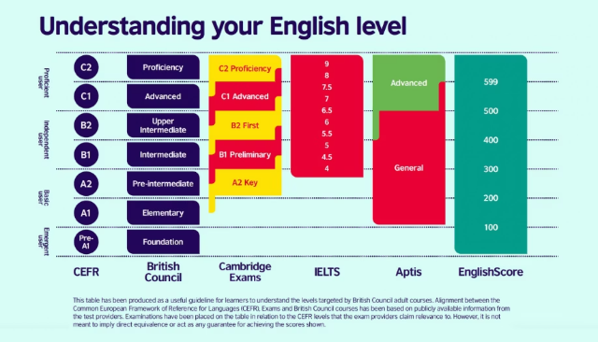
CEFR 수준별 맞춤형 읽기 자료
유럽 공통 언어 참조 기준(CEFR)은 언어 능력을 평가하는 국제적 기준으로, A1(초급)부터 C2(최고급)까지 여섯 단계로 구분됩니다. AI를 활용하면 동일한 내용의 텍스트를 각 CEFR 수준에 맞게 변형하여 학습자 수준에 적합한 난이도의 읽기 자료를 제공할 수 있습니다. 이를 통해 모든 학습자가 자신의 수준에서 성공적인 학습 경험을 할 수 있습니다.

Slide 21
AI를 활용한 읽기 지문 난이도 조절
원본 텍스트 (C1 수준)
AI 변형 텍스트 (B1 수준)
The unprecedented proliferation of digital technology has fundamentally transformed the landscape of modern education, precipitating a paradigm shift in pedagogical methodologies. Educational institutions are increasingly integrating sophisticated technological tools to enhance learning outcomes and prepare students for the exigencies of a rapidly evolving global marketplace.
The big growth of digital technology has really changed modern education, creating a big shift in teaching methods. Schools are now using more and more technology tools to help students learn better and get ready for the changing global job market.

Slide 22
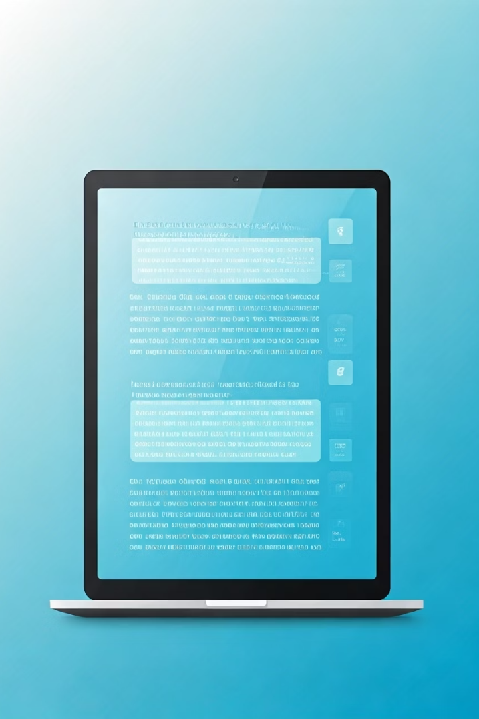
AI를 활용한 영작문 피드백
영작문 작성
학생들이 주제에 맞는 영작문을 작성합니다. 이 단계에서는 자유롭게 자신의 생각을 영어로 표현하도록 합니다.
AI 도구 활용 피드백
Grammarly, Quillbot 등의 AI 도구를 활용하여 작성한 영작문의 문법, 어휘, 표현 등을 검토하고 개선점을 파악합니다.
수정 및 개선
AI의 피드백을 바탕으로 영작문을 수정하고 개선합니다. 이 과정에서 자신의 오류 패턴을 인식하고 학습할 수 있습니다.
교수자 피드백 및 평가
최종적으로 교사의 피드백을 통해 AI가 잡아내지 못한 부분이나 내용의 논리성, 창의성 등을 평가받습니다.

Slide 23
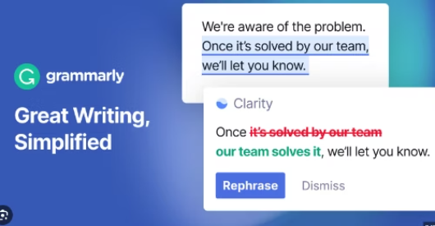
효과적인 영작문 피드백
문장 틀과 문장 시작어 활용
글쓰기 저널 활용
연구 기술 교육
창의적이고 사고를 자극하는 글쓰기 프롬프트를 제공하여 아이디어 생성과 글쓰기 연습을 장려합니다. 문장 시작어(Sentence Starters)는 학생들이 글을 시작하는 데 도움을 주고, 다양한 문장 구조를 학습하는 데 효과적입니다.
정기적인 글쓰기 연습을 장려하기 위해 저널을 활용합니다. 저널은 비공식적인 글쓰기 공간으로, 학생들이 자신의 목소리와 유창성을 발전시키는 데 도움이 됩니다.
정보를 찾는 방법, 출처의 신뢰성을 평가하는 방법, 올바르게 인용하는 방법 등 연구 기술을 가르칩니다. 이는 학술적 글쓰기의 기초가 되는 중요한 능력입니다.
AI 도구로 저널 작성에 대한 즉각적 피드백 제공
AI를 활용한 신뢰할 수 있는 정보 소스 식별
학생 수준에 맞는 맞춤형 문장 틀 제공
정기적인 글쓰기 습관 형성 지원
올바른 인용 방법 학습 및 연습

Slide 24
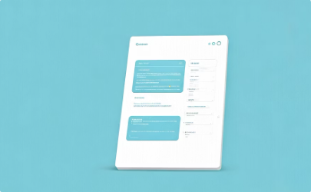
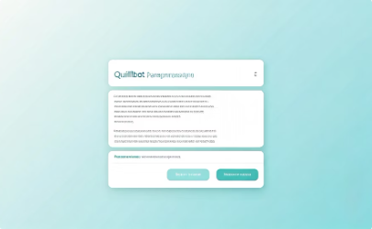

Quillbot을 활용한 영작문 향상 활동
문법 오류 검사
Quillbot의 온라인 교정 도구를 활용하여 자신이 작성한 영작문의 문법, 철자, 구두점 등의 오류를 확인합니다.
이 과정에서 자주 범하는 실수 패턴을 파악하고 개선할 수 있습니다.
바꿔쓰기 연습
Quillbot의 패러프레이징 기능을 활용하여 같은 의미를 다양한 표현으로 바꿔쓰는 연습을 합니다.
이를 통해 어휘력과 표현력이 향상되고, 영어의 다양한 문장 구조를 익힐 수 있습니다.
피드백 분석 및 적용
AI가 제공한 피드백을 분석하고 이를 자신의 글쓰기에 적용합니다.
단순히 오류를 수정하는 것을 넘어, 왜 그러한 수정이 필요한지 이해하고 학습하는 과정이 중요합니다.

Slide 25
Deepfake 기술의 교육적 활용
HeyGen 활용 가이드
교육적 활용 사례
HeyGen은 AI를 활용한 비디오 생성 도구로, 교육용 콘텐츠 제작에 활용할 수 있습니다.
Deepfake 기술의 교육적 활용 사례와 관련 자료를 확인할 수 있습니다:
텍스트를 자연스러운 영상으로 변환
한글 설명 녹화본: 녹화본 보기
다양한 언어로 더빙 가능
영어 변환 사례: 영어 변환 예시
커스텀 아바타 생성 및 활용
다양한 언어 학습 자료 제작
https://www.heygen.com/
학생 참여형 프로젝트 활동

Slide 26



AI를 활용한 영어 학습의 효과
학습 불안감 감소
즉각적인 피드백
자신감 향상
AI와 대화하는 환경은 학생들의 심리적 부담을 줄여줍니다. "AI랑 말하는 거라 부끄럽지 않아서 좋음", "혼자서 부끄럽지 않게 공부할 수 있었다", "상대가 AI라서 부담이 없었다"와 같은 학생들의 피드백은 AI 환경이 언어 학습 불안을 효과적으로 감소시킴을 보여줍니다.
AI는 학습자에게 실시간으로 피드백을 제공합니다. "실시간으로 피드백 받을 수 있어서 좋았고, 발음 교정까지 해주어서 영어학습에 효과적이라고 생각했다"라는 의견은 AI의 즉각적인 피드백 기능이 학습 효과를 높인다는 것을 보여줍니다.
AI와의 반복적인 연습을 통해 학생들은 영어 사용에 자신감을 얻게 됩니다. "자신감이 없을 때 사용하기 좋다"는 의견은 AI가 학습자의 자신감 형성에 기여함을 시사합니다. 이러한 자신감은 실제 의사소통 상황에서도 긍정적인 영향을 미칩니다.

Slide 27
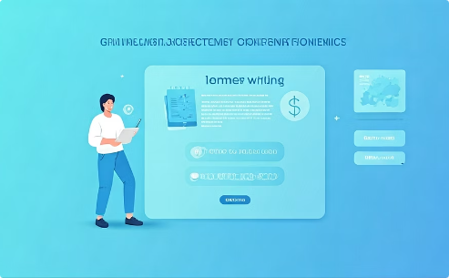


영작문 학습에서의 AI 활용 효과
문법 및 표현 향상
심리적 부담 감소
비판적 사고 능력 발달
"영어로 쓰면 내가 쓰고 있는 문장이 정확한지 의문이 들었는데 이를 고칠 수 있어서 좋았다", "영어로 글을 쓸 때 문법이나 단어선택에 어려움이 있었는데 그런 부분들을 고쳐주어서 유용했다"와 같은 의견은 AI가 문법적 정확성과 표현력 향상에 도움을 준다는 것을 보여줍니다.
"단지 영작문을 하는 데 AI를 사용한 적은 없지만, 영작문의 프레임을 다 형성하고 나면서 생기는 오점으로 인한 긴장과 부담을 Grammarly가 대신 덜어줄 수 있는데, 틀린 점과 수정보완할 점을 표시하여 방안을 제시해주니, 이는 문법 입문자가 쉽게 다가갈 수 있는 생성형 AI라 생각한다."
"정보의 정확성에 대해 의심하게되지만 전체적인 흐름을 잡고자 할 때에는 유용하다고 생각"이라는 의견은 학생들이 AI의 제안을 무조건 수용하지 않고 비판적으로 평가하는 능력을 기르고 있음을 보여줍니다.

Slide 28

AI 활용 과제의 평가와 검증
검증 도구
주요 기능
활용 방법
카피킬러
표절 검사 및 유사도 분석
출처 확인
GPT 감지 도구
AI 생성 텍스트 탐지
AI 작성 여부 확인
통합 검증 시스템
다중 검증 방식 적용
종합적인 진위 판단
과정 중심 평가
작성 과정 모니터링
단계별 작업 확인 및 평가

Slide 29

질의응답 시간
주요 발표 내용 요약
향후 학습 방향
생성형 AI를 활용한 영어 교육의 혁신적 방법 소개
AI 기술은 계속 발전하고 있으며, 교육자는 이러한 도구를 적절히 활용하여 학생들의 학습 경험을 풍부하게 할 수 있습니다. 중요한 것은 기술에 의존하기보다는 교육적 목표와 학습자 중심의 접근을 유지하는 것입니다.
듣기, 말하기, 읽기, 쓰기 영역별 AI 활용 전략
다양한 AI 도구와 플랫폼의 교육적 활용 사례
학생들의 실제 피드백을 통한 효과성 검증
여러분의 질문과 의견을 환영합니다. 발표 내용과 관련하여 궁금한 점이 있으시면 편하게 질문해 주시기 바랍니다.
AI 활용 과제의 평가와 검증 방법

